Slide 1
ПРОГРАММНОЕ ОБЕСПЕЧЕНИЕ КОМПЬЮТЕРА
КОМПЬЮТЕР И ЕГО ПРОГРАММНОЕ ОБЕСПЕЧЕНИЕ

Slide 2
Структура программного обеспечения
Совокупность всех программ, предназначенных для выполнения на компьютере, называют программным обеспечением (ПО) компьютера.
!
Системные администраторы
СИСТЕМНОЕ
ПРОГРАММНОЕ
ОБЕСПЕЧЕНИЕ
СИСТЕМЫ ПРОГРАММИРОВАНИЯ
Программисты
ПРИКЛАДНОЕ
Пользователи

Slide 3
Системное программное обеспечение
Системное программное обеспечение включает в себя операционную систему и сервисные программы.
Операционная система — комплекс программ, обеспечивающих согласованное функционирование всех устройств компьютера и предоставляющих пользователю доступ к ресурсам компьютера.
!
Linux
Основные функции ОС:
управление устройствами
управление процессами
пользовательский интерфейс
работа с файлами
Операционные
системы
Ubuntu
Notes:
Комментарии
Основные функции ОС появляются по «пробелу» (щелчку мыши)

Slide 4
Системное ПО. Сервисные программы
К сервисным программам (утилитам) относят различ-ные программы, выполняю-щие дополнительные услу-ги системного характера.
Обслуживание дисков и диагностика компьютера
проверка диска
Архивирование файлов
сжатие программ и данных
восстановление диска
очистка диска
Защита от вирусов
обнаружение компьютерных вирусов и средства «лечения»
Архиваторы
Антивирусы
Служебные программы
Notes:
Комментарии
Лупа – переход на серию скрытых слайдов «Алгоритм Хаффмана»

Slide 5
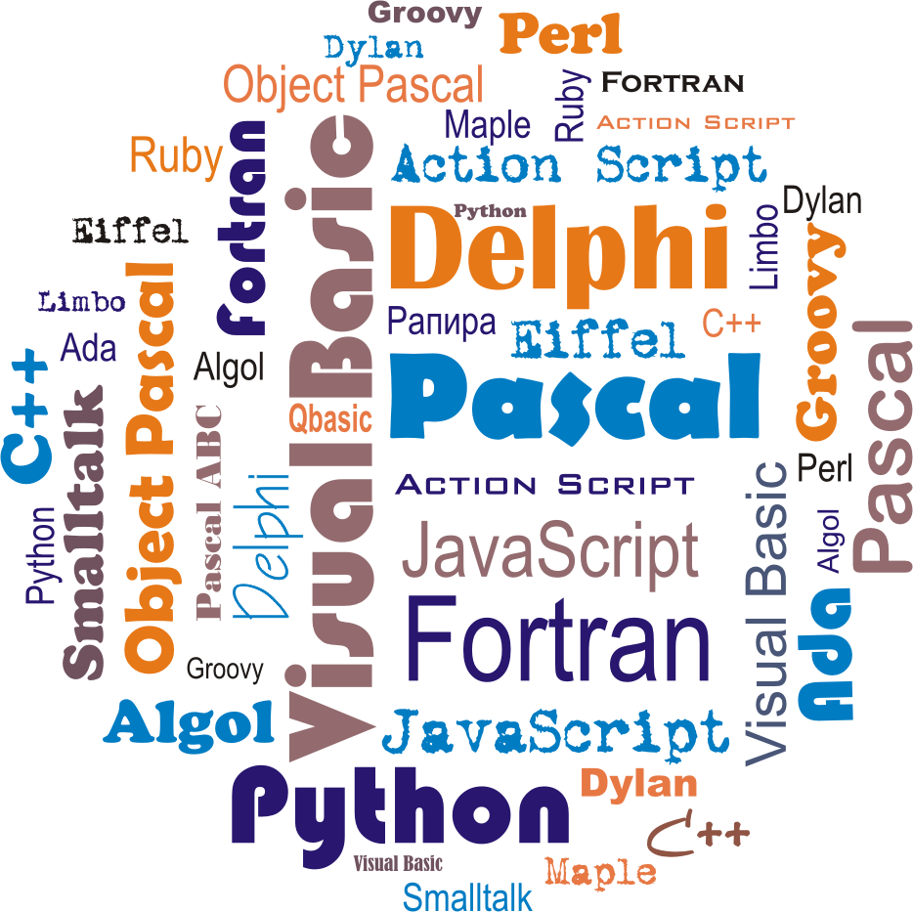
Системы программирования
Комплекс программных средств, предназначенных для разработки новых программ, называют системой программирования или интегрированной средой разработки.
!
СПЕЦИАЛИЗИРОВАННЫЙ ТЕКСТОВЫЙ РЕДАКТОР
позволяет программисту набрать и отредактировать текст программы на языке программирования высокого уровня
ТРАНСЛЯТОРЫ
позволяет вызывать стандартные процедуры из вновь разрабатываемой программы
позволяет управлять процессом исполнения программы, определять место и вид ошибок в программе, наблюдать за изменением значений переменных и выражений
обрабатывает весь текст программы, преобразовывая его в машинный код и строя исполняемый файл, готовый к запуску; после этого ни текст программы, ни компилятор не нужны
обрабатывает и исполняет команды программы
последовательно, от оператора к оператору, при каждом запуске программы она заново переводится в машинные коды
специальные программы для перевода программы, написанной на языке высокого уровня, в машинные коды; существует два типа трансляторов: интерпретаторы
и компиляторы
собирает разные части (модули) создаваемой программы и используемые в ней стандартные подпрограммы
в единый исполняемый файл
БИБЛИОТЕКА ПОДПРОГРАММ
ИНТЕРПРЕТАТОР
КОМПИЛЯТОР
КОМПОНОВЩИК
ОТЛАДЧИК
Notes:
Комментарии
Триггеры – составные части

Slide 6
Прикладное ПО
Программы, с помощью которых пользователь может работать с разными видами информации, не прибегая к программированию, принято называть прикладными программами или приложениями.
ПРИЛОЖЕНИЯ ОБЩЕГО НАЗНАЧЕНИЯ
ПРИЛОЖЕНИЯ СПЕЦИАЛЬНОГО НАЗНАЧЕНИЯ
текстовые редакторы и процессоры
графические редакторы и пакеты компьютерной графики
табличные процессоры
редакторы презентаций
аудио- и видеоредакторы
системы управления базами данных
браузеры
почтовые программы …
настольные издательские системы
бухгалтерские программы
системы автоматизированного проектирования (САПР)
программы компьютерного моделирования
математические пакеты
геоинформационные системы (ГИС)
системы автоматического перевода …
Notes:
Комментарии
Триггеры – типы приложений

Slide 7
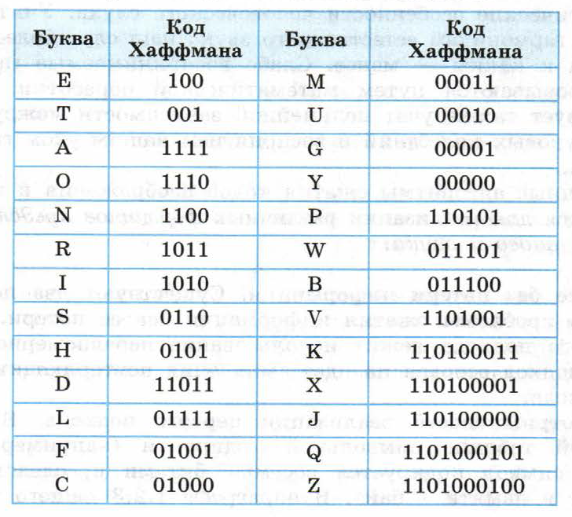
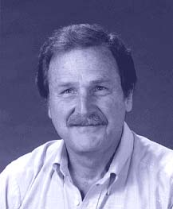
Алгоритм Хаффмана
Дэвид Хаффман
Префиксное кодирование: код любого символа не совпадает с началом кода всех остальных символов.
Notes:
В чем особенность кодирования?

Slide 8
Алгоритм Хаффмана
Выбираются два символа с наименьшими весами.
Создается родитель с весом, равным их суммарному весу.
Одной дуге, выходящей из родителя, ставится в соответствие 1, другой — 0.
Шаги повторяются до тех пор, пока не останется только один свободный узел.
Notes:
В чем особенность кодирования?

Slide 9
Алгоритм Хаффмана
МАМА МЫЛА РАМУ
Символ
Частота
Notes:
Записать граф по алгоритму и таблицу кодирования

Slide 10
Алгоритм Хаффмана
Символ | М | А | _ | Ы | Л | Р | У
Частота | 4 | 4 | 2 | 1 | 1 | 1 | 1
Notes:
Записать граф по алгоритму и таблицу кодирования

Slide 11
Коэффициент сжатия
отношение длины кода в байтах после сжатия к его длине до сжатия.

